Slide 1
Oʻzbek tilining sohada qoʻllanilishi

Slide 2




Slide 3
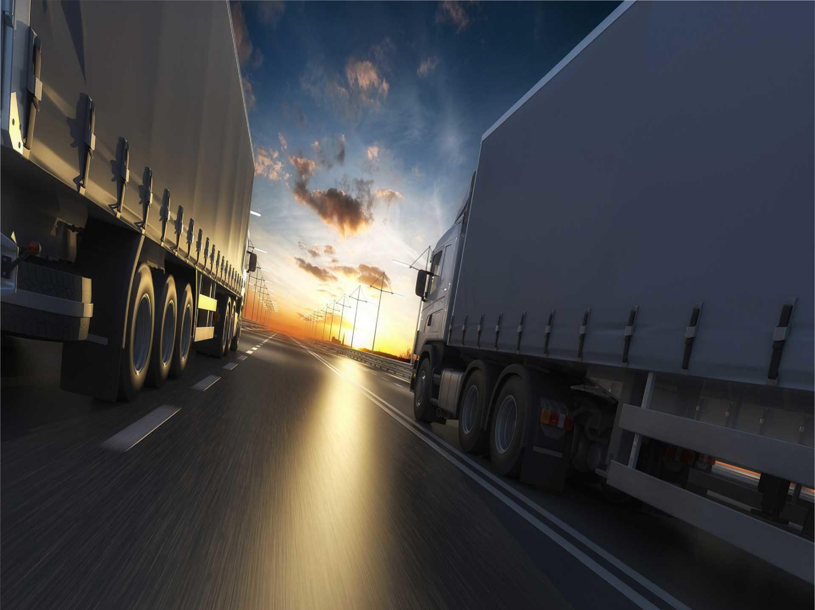
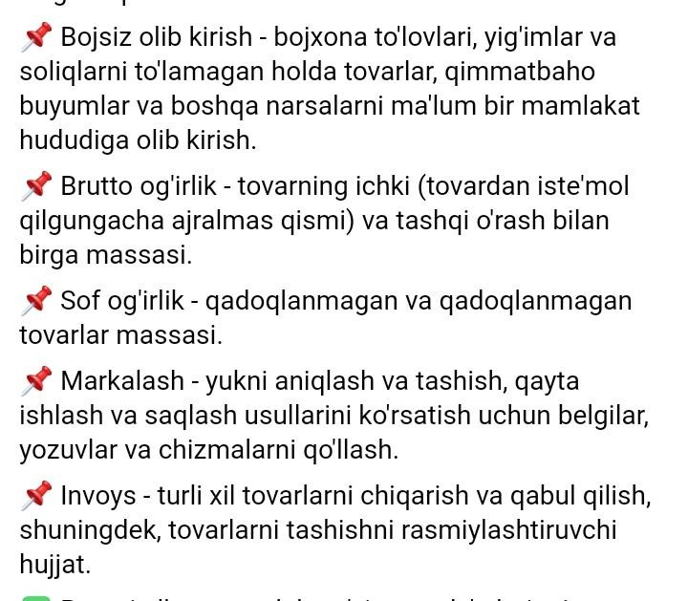
Transport logistika sohasida juda koʻp terminlar mavjud.
Shulardan baʼzilarini aytib oʻtaman.

Slide 4

Trassa (nem. trasse — liniya, yoʻl yoʻnalishi) — 1) uzoq, masofaga choʻzilgan qatnov yoʻli yoki yoʻl, kanal, elektr uzatish yoki aloqa liniyasi, quvur va boshqa juda uzun inshootning boʻylama oʻqini bildiruvchi chiziq
Pochta aloqasi — transport vositalari yordamida xat, davriy nashrlar, joʻnatma, pul va boshqalarni qabul qilib olib joʻnatadigan muassasalar tizimi.

Slide 5
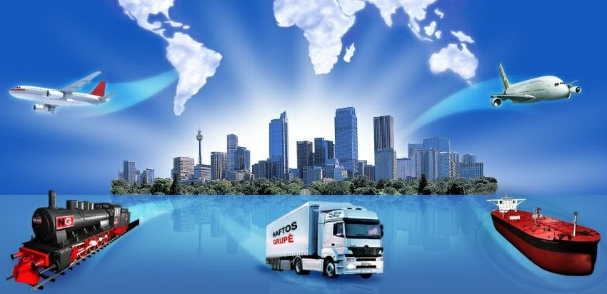
Transport har qanday mamlakat iqtisodiyotining muhim bo‘g‘ini hisoblanadi. O‘zbekiston dengizga to‘g‘ridan-to‘g‘ri chiqa olmasa-da, respublika jahon savdosida faol ishtirok etishga harakat qilmoqda.
Shu bilan birgan yangi imkoniyatlar va muammolar paydo bo‘lmoqda.

Slide 6
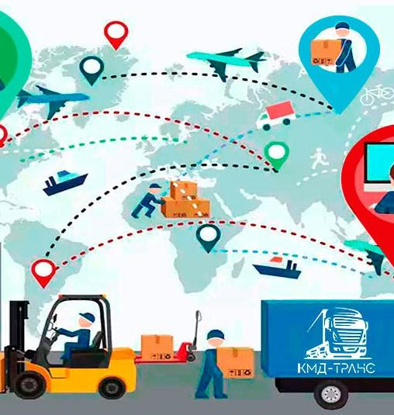
O‘zbekiston tranzit oqimlar nuqtai nazaridan a'lo joylashuvga ega, Osiyo, Yaqin Sharq va Yevropani birlashtiradigan tarixiy Ipak yo‘li u orqali o‘tadi. Hozirda Markaziy Osiyodagi qator davlatlar o‘zlarini tranzit mamlakat sifatida ko‘rmoqda, ammo ular bir-birlari bilan kooperatsiyalashishi va sa'y- harakatlarini birlashtirishi lozim. Bu mablag‘ kiritiladigan yo‘laklarni puxtalik bilan tanlash kerakligini anglatadi. Bundan tashqari, bu davlatlar nafaqat xalqaro yo‘laklar, balki mahalliy transport bog‘lamasi, ya'ni alohida shaharlar, korxonalar hamda mintaqadagi davlatlar o‘rtasidagi bog‘lamalarga ham e'tibor qaratishlari kerak.

Slide 7
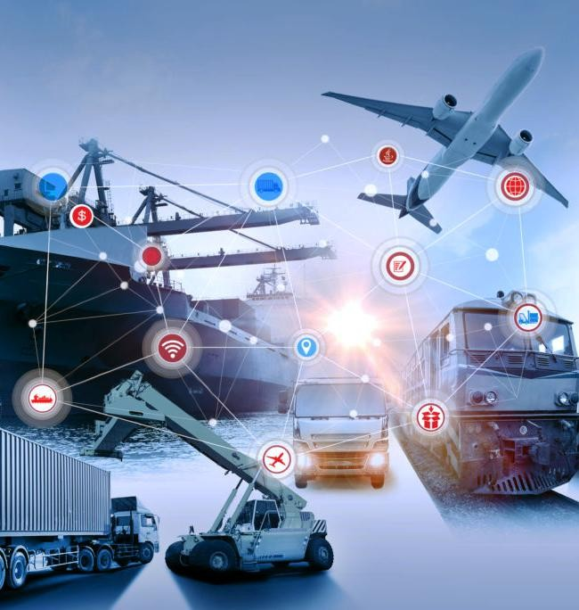
Mamlakatimizning tashqi iqtisodiy aloqalarini rivojlantirish va tashqi savdo hajmini oshirishda xalqaro bozorlarga chiqish uchun logistika muammolarini muvaffaqiyatli hal etish muhim omil sanaladi.

